Slide 1
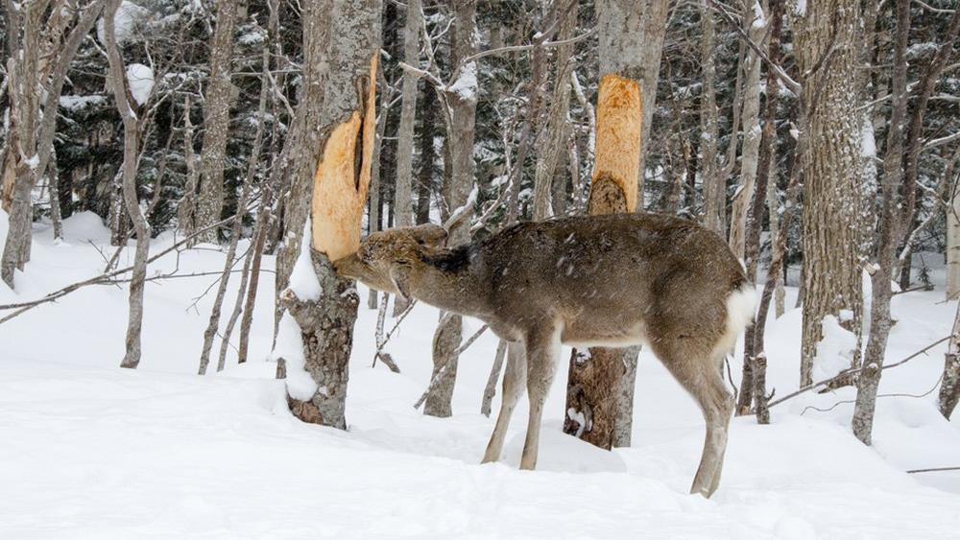

Projekt “Zvěřina - koordinační a servisní centrum”
Prezentace aktivit a výstupů

Slide 2
Obsah
Představení projektu “Zvěřina – koordinační a servisní centrum“, podpořeného v rámci dotace pro NNO
  Důvod vzniku
  Cíle centra
  Výstupy v roce 2021
Základní pohled na situaci v ČR:
  Účastníci trhu a zainteresované strany (stakeholders)
  Postoje a cíle ve vztahu ke zvěřině - ekologický, ekonomický, zdravotní
  Roční produkce zvěřiny v ČR a trendy
  Roční objemy exportu a importu zvěřiny a predikce vývoje
Trh se zvěřinou v evropském kontextu – nabídka a poptávka, export/import, regulace, podpora
Pohled myslivců (nájemců honiteb) na trh se zvěřinou v ČR – výstupy výzkumu
Postoj českých spotřebitelů (domácností) k přípravě a konzumaci zvěřiny – výstupy výzkumu
Postoj gastro segmentu v ČR ke zvěřině – výstupy z konzultací
Pohled velkoodběratelů/zpracovatelů na trh se zvěřinou – výstupy z konzultací

Slide 3
Obsah
Úzká hrdla trhu se zvěřinou – kde se postoje a cíle účastníků trhu a stakeholders rozcházejí:
  Ekonomická realita versus regulatorní potřeba
  Formát produktu (dělení, mražení atd.)
  Dostupnost produktu – čas a objem
  Kvalita produktu
  Cena
  Distribuční/prodejní kanály
Hlavní faktory a rizika ohrožující vnímání zvěřiny spotřebitelem a zpracovateli
Výzvy, které stojí před českou myslivostí

Slide 4
Obsah
Je zvýšení konzumace zvěřiny v českých domácnostech řešením?
  Zahraniční zkušenosti a příklady – podpora konzumace zvěřiny
  Projekty na podporu prodej a konzumace zvěřiny v ČR
Může (a měl by) stát regulovat či podporovat trh se zvěřinou?
  Legislativní oblast
  Zástřelné
  Marketingová podpora spotřeby
  Jiné možnosti – Státní správa hmotných rezerv, humanitární oblast, atd.
Co můžete od Centra Zvěřina získat
  Aktuální informace o možnostech prodeje zvěřiny
  Brožura pro veřejnost
  Data, informace

Slide 5
1. Představení projektu “Zvěřina – koordinační a servisní centrum“

Slide 6
Proč byl spuštěn projekt “Zvěřina – koordinační a servisní centrum“ ?
Důsledkem pandemie došlo k narušení trhu se zvěřinou (gastro, export)
Pandemie plně odhalila některé dlouhodobé problémy trhu se zvěřinou – nízkou tuzemskou spotřebu zvěřiny, nedostatečnou zpracovatelskou kapacitu (bourárny), legislativní omezení, atd.
Současně sílí tlaky na vyšší intenzitu lovu zejména spárkaté zvěře (ochrana lesů).
Jednotliví účastníci trhu se snaží reagovat na situaci, ale jejich potřeby a způsoby řešení nejsou často v souladu – např. v oblasti cen, formátu produktu, atp.

Slide 7
Cíle projektu:
Hlavním cílem bylo vytvořit koordinační, informační a servisní „Centrum Zvěřina“, které bude podporovat všechny zainteresované strany – účastníky trhu se zvěřinou.
Centrum zájemcům (stakeholders) poskytuje výzkumné, právní a marketingové informace
a služby a pomáhá s koordinací aktivit jednotlivých subjektů na trhu tak, aby jim přinášely maximální užitek.
Aktivity centra v roce 2021 reagovaly na poptávku a potřeby majitelů lesů a honiteb
a dodavatelů zvěřiny. Ti formulovali zájem o společný průzkum trhu se zvěřinou, zájem
o poradenství v oblasti legislativních procesů a regulací, průzkum podpory zpracovatelských kapacit, o koordinaci komunikačních kampaní na podporu konzumace zvěřiny, atd.
Centrum se v roce 2021 zaměřilo na popis trhu a hledání nových cest a způsobů, jak zvěřinu na trh umístit za co nejlepších finančních podmínek a při splnění všech zákonných podmínek.

Slide 8
Výstupy z projektu (2021)
Průzkum situace na trhu se zvěřinou v ČR – výstupy a doporučení pro stakeholders, zejména se zaměřením na:
  Situaci na nabídkové a poptávkové straně trhu s ohledem na stávající převis nabídky
  Analýza prodejních kanálů
  Bariéry odbytu a konzumace českými spotřebiteli
  Příležitosti pro zvýšení odbytu a konzumace
  Požadavky na formáty produktu ze strany zpracovatelů a konzumentů

Slide 9
Výstupy z projektu (2021)
Souhrn potřebných informací a předpisů dotýkajících se zpracování a prodeje zvěřiny
Dotazníková šetření, jejich vyhodnocení a prezentace
Informační brožura „Chutná zvěřina na váš stůl“
Doporučení na způsob a typ podpory ze strany státu
Videospoty

Slide 10
Průzkumy 2021 projektu „Centrum Zvěřina“
Hlavním cílem provedených šetření bylo zjistit a vzájemně konfrontovat postoje a názory jednotlivých účastníků trhu a definovat tzv. “úzká hrdla” a příležitosti pro rozvoj trhu se zvěřinou.
Online dotazník
(175 respondentů)
Producenti zvěřiny
Zpracovatelé zvěřiny/Prodejní kanály
Osobní pohovory
Online dotazník - agentura
(523 respondentů)
Konzumenti zvěřiny - veřejnost
Gastro provozy
Osobní pohovory

Slide 11
Cíle průzkumů:
Zjistit, zda a v čem se shodují a liší požadavky a očekávání účastníků trhu z hlediska produktu:
  Cena
  Formát / kvalita
  Objem a čas
  Distribuční kanály
Zjistit, jak se podle názorů/zkušeností účastníků trhu vyvíjí trh se zvěřinou (a jaký dopad na něj měla pandemie) – zda dochází k růstu, stagnaci či poklesu a proč.
Zjistit, v čem spatřují účastníci trhu hlavní bariéry, omezující zvýšení prodeje zvěřiny
Zjistit, v čem spatřují hlavní příležitosti pro zvýšení prodeje zvěřiny

Slide 12
Stakeholders – cílové skupiny
Vlastníci a správci lesních majetků
Členové ČMMJ
Zpracovatelé a distributoři zvěřiny
Ministerstvo zemědělství + ministerstvo obrany
Agrární komora, Potravinářská komora, LDK

Slide 13
Potenciální dopad a význam činnosti Centra Zvěřina pro:
Vlastníky a správce lesních majetků – snížení nákladů na zalesňování, lukrativnější odbyt zvěřiny z honiteb, vyšší motivace k lovu a efektivnější redukce přemnožené spárkaté zvěře
Stát/ministerstvo – informace z průzkumů na podporu rozhodovacích procesů SSM, nezanedbatelný ekologický i ekonomický aspekt, složka pro potravinovou soběstačnost,
Myslivecké spolky – odbyt zvěřiny, finanční příjem, plnění plánů lovu
Zpracovatele a distributory – udržení odbytu, zaměstnanost, nové příležitosti na trhu
Nejširší veřejnost – další alternativa zdravého „biojídla“
Účastníky silničního provozu – méně nehod se zvěří
Města / regiony – podpora gastroturismu
Gastro segment – zpestření nabídky v jídelníčku

Slide 14
2. Základní pohled na situaci v ČR

Slide 15
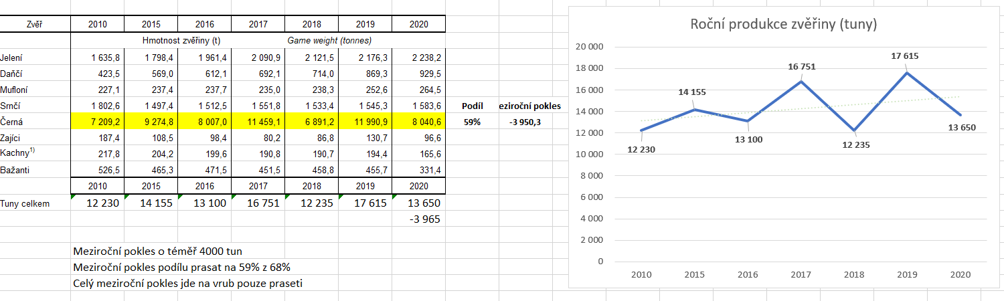
Produkce zvěřiny v ČR
Zdroj: ČSÚ – Stav a lov hlavních druhů zvěře

Slide 16
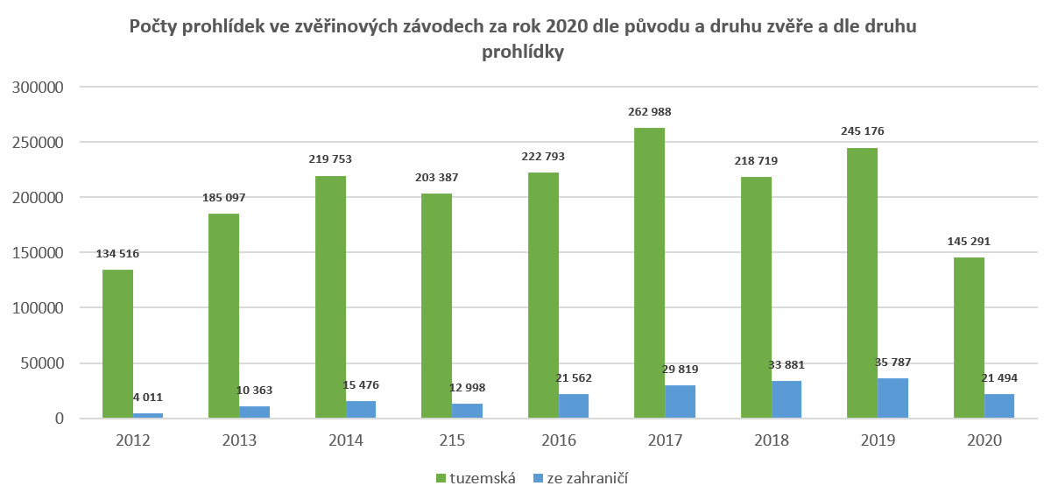
Zdroj: SVS ČR

Slide 17
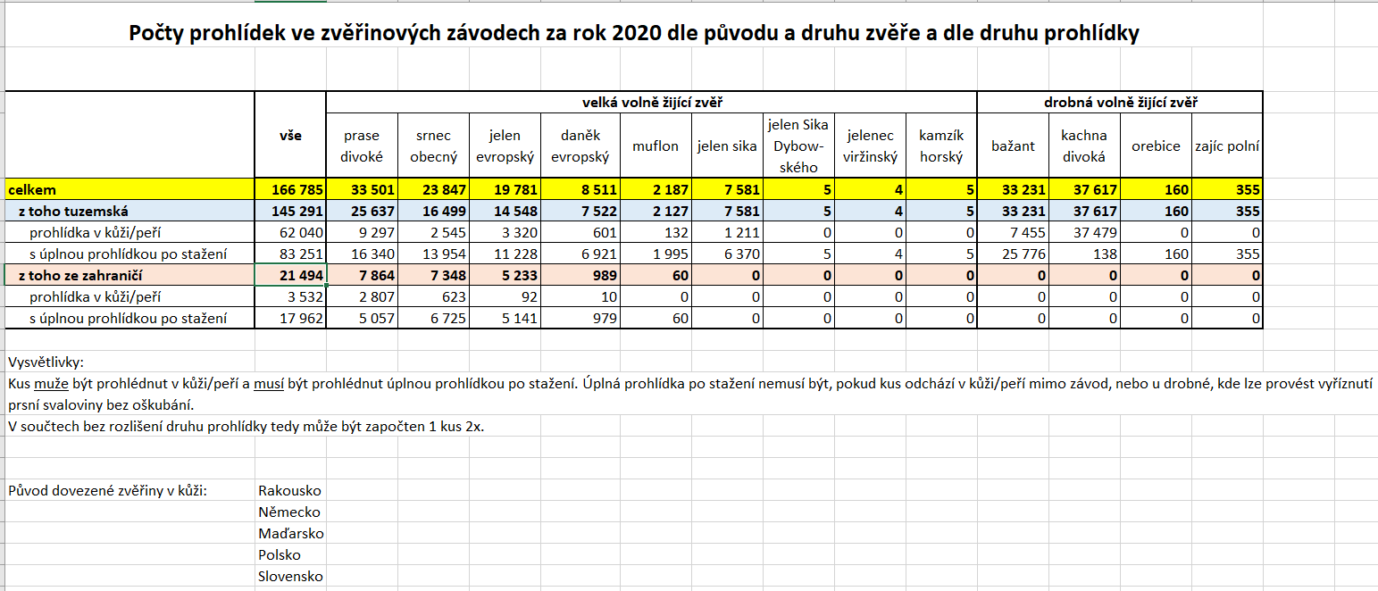
Zdroj: SVS ČR

Slide 18
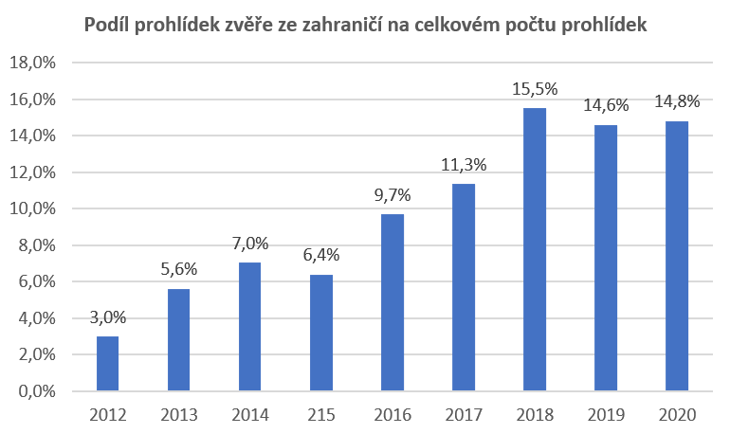

Slide 19
Importy zvěřiny do ČR
Zdroj: ČSÚ

Slide 20
Importy zvěřiny do ČR ze zemí EU
Zdroj: SVS – výčtová sestava evidence zásilek v místě určení

Slide 21
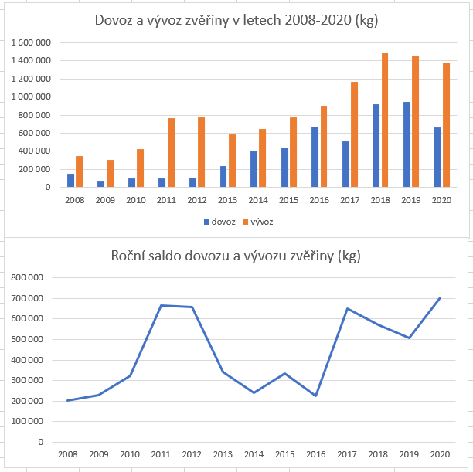
Saldo exportu a importu zvěřiny
Zdroj: ČSÚ – Pohyb zboží přes hranice podle zboží a zemí

Slide 22
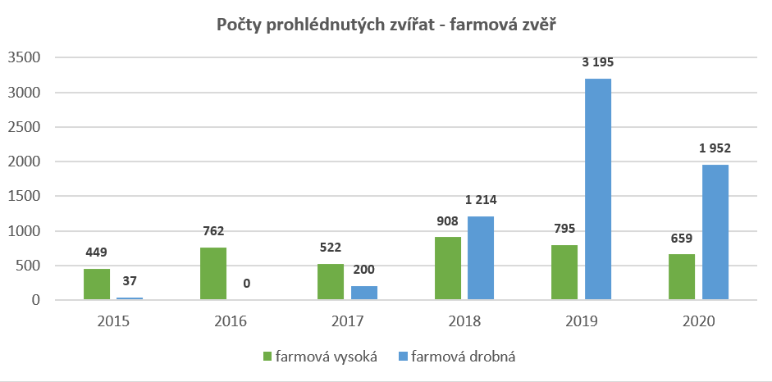
Zdroj: SVS

Slide 23
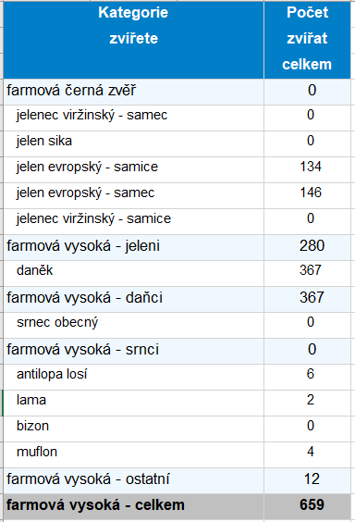
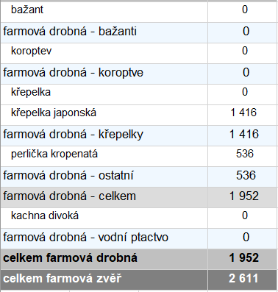
Farmové chovy – počty prohlédnutých zvířat 2020
Zdroj: SVS

Slide 24
3. Trh se zvěřinou v evropském kontextu

Slide 25
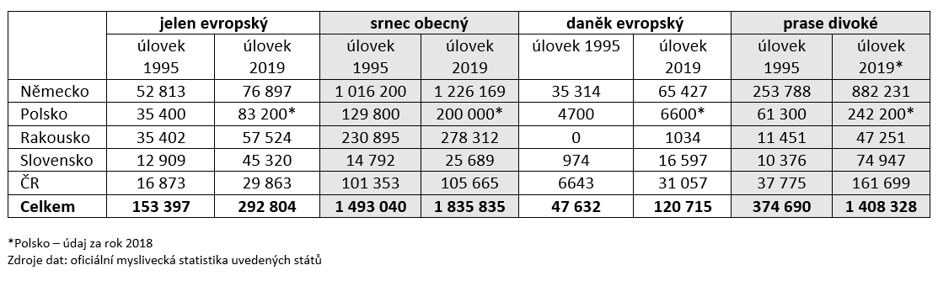
Problém je celoevropský
úlovky hlavních druhů spárkaté zvěře v okolních státech stoupají
roste produkce zvěřiny, tudíž roste i reálná konkurence
Úlovky hlavních druhů spárkaté zvěře
+376%

Slide 26
4. Pohled vlastníků lesů, myslivců (nájemců honiteb) na trh se zvěřinou v ČR

Slide 27
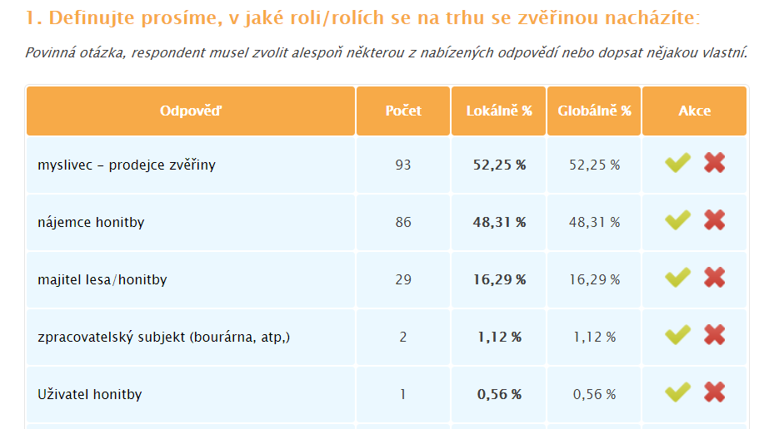
Parametry provedeného průzkumu
Metoda: online dotazník, samovyplnění
Datum sběru dat: 27. 07. 2021 - 05. 09. 2021
Počet respondentů: 178
Respondenti

Slide 28
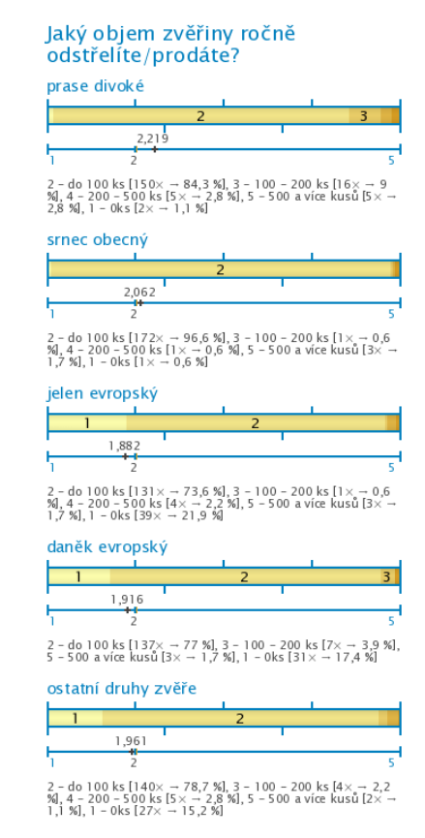

Slide 29
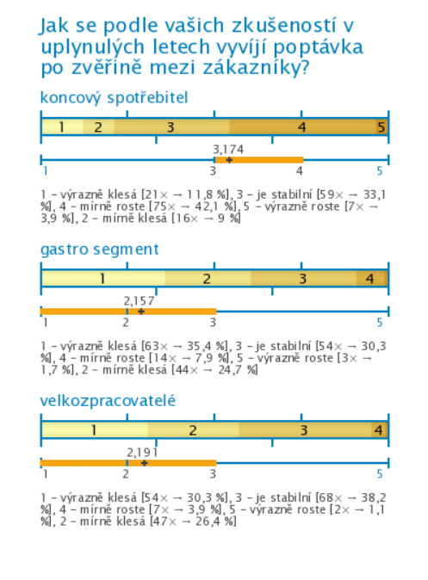
Mírně roste + výrazně roste: 46%
Výrazně klesá + klesá: 60%
Výrazně klesá + klesá: 56%

Slide 30
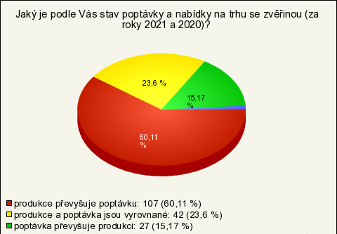

Slide 31
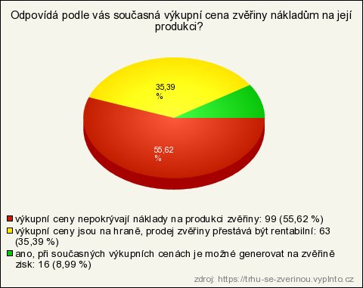

Slide 32
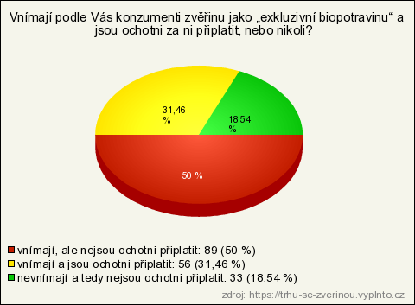

Slide 33
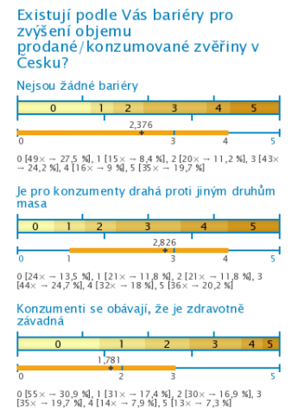
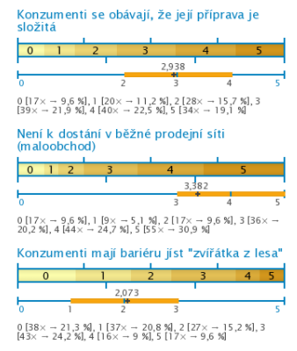

Slide 34
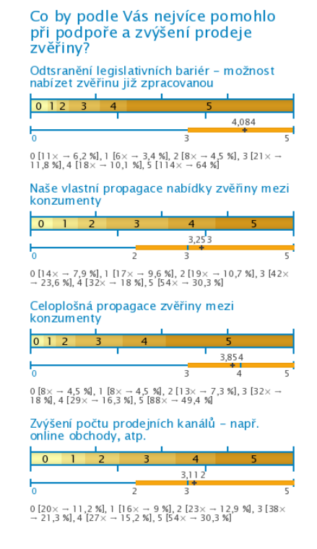

Slide 35
5. Postoj českých spotřebitelů (domácností) k přípravě a konzumaci zvěřiny

Slide 36
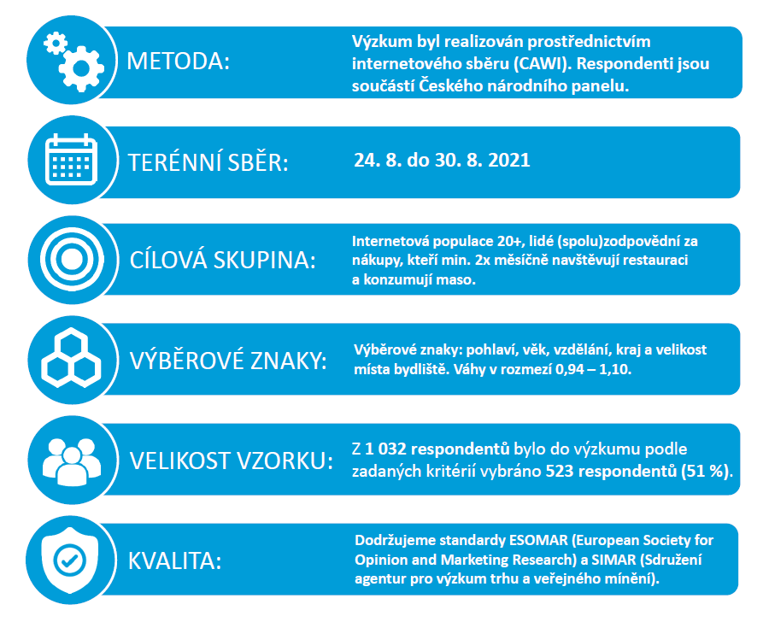
Kvantitativní průzkum mezi spotřebiteli

Slide 37

Koho jsme se ptali a proč?
Průzkum nebyl záměrně dělán na vzorku reprezentujícím populaci 15+!
Proč?
Protože cílem průzkumu NEBYLO ptát se všech – tedy i např. vegetariánů, atp.
Cílem průzkumu bylo ptát se lidí, kteří mají k tématu nákupu a konzumace zvěřiny co říci.

Slide 38
Srovnání vzorku respondentů a populace
Cílová skupina respondentů reprezentuje ca 34-38% populace ČR ve věku 15+.
Pokud bylo v naší skupině ca 20% respondentů, kteří nekonzumují zvěřinu vůbec (bez ohledu na četnost a místo konzumace), pak bude procento nekonzumentů v populaci ještě výrazně vyšší, protože tam budou zastoupeni vegetariáni, ochránci zvířat, lidé nenavštěvující gastro podniky, atd.
Přesné zastoupení lidí nekonzumujících zvěřinu, případně hlavní důvody nekonzumace, lze zjistit jednoduchým omnibus šetřením.
Pro účely našeho projektu bylo mnohem zajímavější detailněji popsat postoje skupiny, která zvěřinu konzumuje a nakupuje nebo skýtá potenciál její konzumace a nákupu.

Slide 39
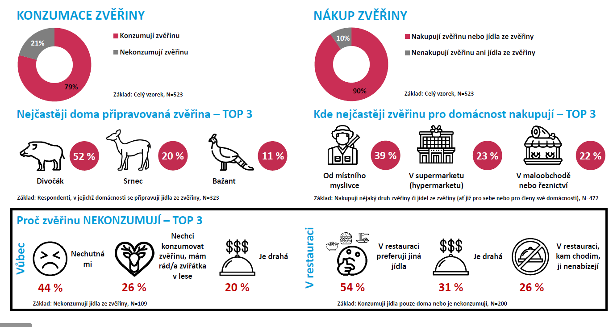
Shrnutí výsledků šetření

Slide 40
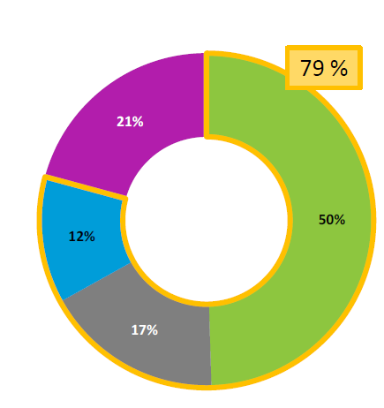
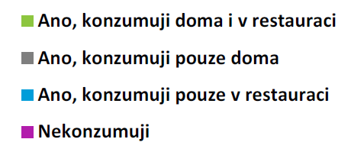
Shrnutí výsledků šetření
Zvěřinu konzumuje zhruba 8 z 10 dotázaných (79%). Většina z nich (62%) si ji dá jak doma, tak
i v restauraci. Pouze doma pak konzumuje zvěřinu 17% respondentů, pouze v restauraci 12%.
Zvěřinu nekonzumuje vůbec téměř 21% respondentů.
Častěji zvěřinu konzumují muži (83%) než ženy (75%). Méně často zvěřinu konzumují dotázaní
z nejnižší socioekonomické třídy (70%) oproti respondentům ze střední a vyšší socioekonomické třídy (81%).

Slide 41
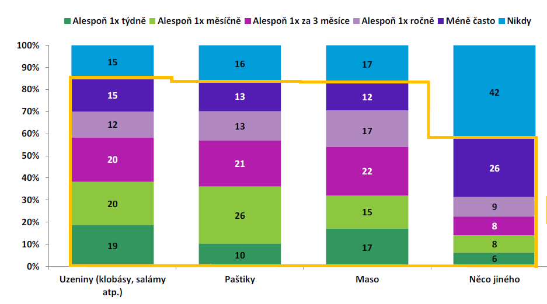
Shrnutí výsledků šetření
Uzeniny a paštiky vedou z hlediska četnosti nákupu.

Slide 42
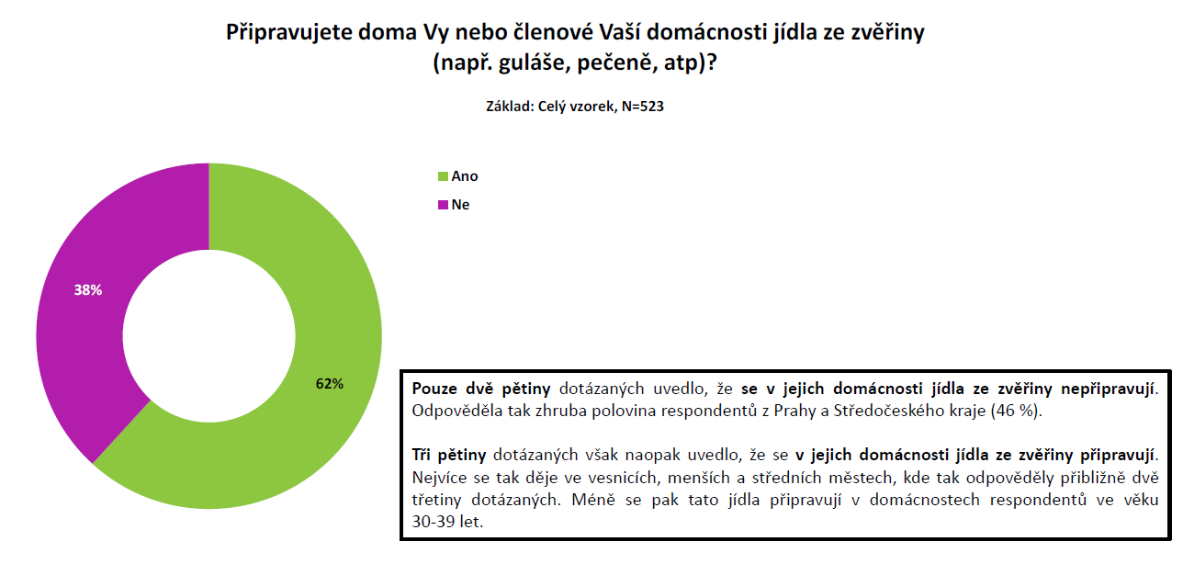
Shrnutí výsledků šetření
Tři pětiny dotázaných doma připravují zvěřinu.

Slide 43
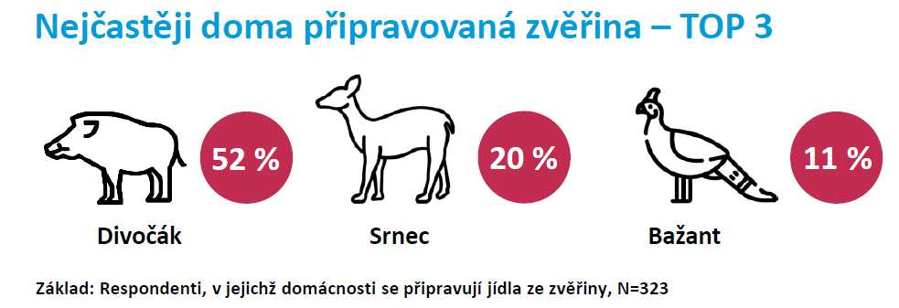
Shrnutí výsledků šetření
62% respondentů si jídla ze zvěřiny připravují doma.
Četnost přípravy zvěřiny doma je ale nízká: 36% uvádí, že ji připravuje “alespoň 1x ročně” a dalších 36% ji připravuje “alespoň 1x za 3 měsíce”. Celkem tedy téměř tři čtvrtiny všech respondentů připravují zvěřinu jen jednou či několikrát do roka. 21% uvádí, že zvěřinu připravuje “alespoň 1x měsíčně” a 4% uvádí “alespoň 1x týdně”. 3% ji připravují ještě méně často, než 1x ročně.

Slide 44
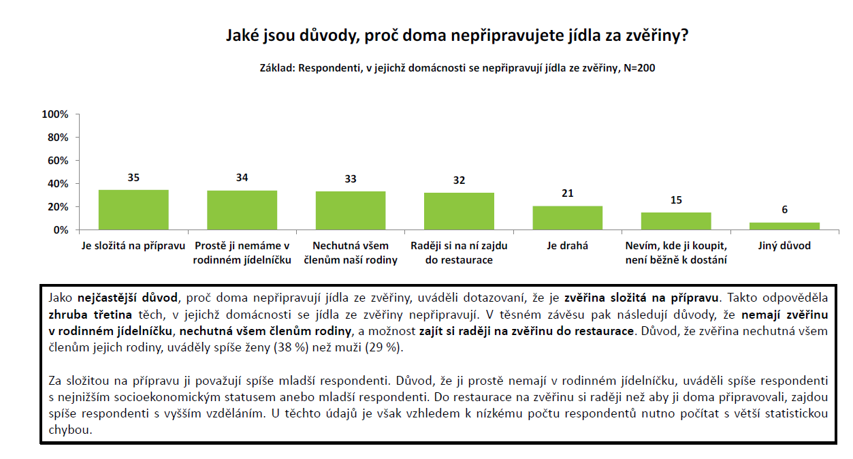
Shrnutí výsledků šetření
Nejčastějším způsobem přípravy zvěřiny je pečení (56%), na druhém místě je vaření (37%). Jen 4% respondentů uvedla jako nejčastější přípravu grilování.
Složitost přípravy je hlavním deklarovaným důvodem, proč domácnosti zvěřinu doma nevaří (35%). Významným faktorem je i cena (21%) a nedostatečná dostupnost (15%).

Slide 45
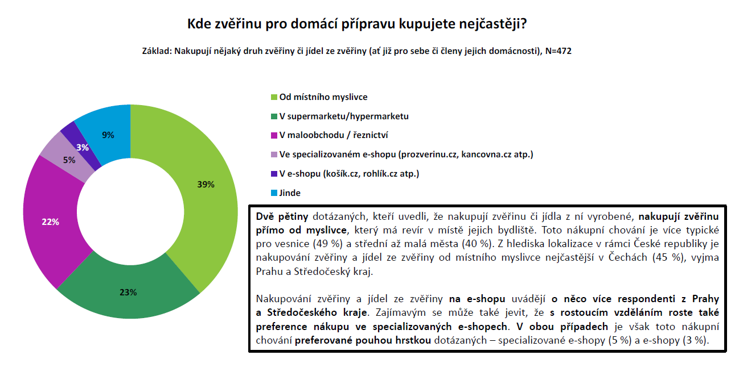
Shrnutí výsledků šetření

Slide 46
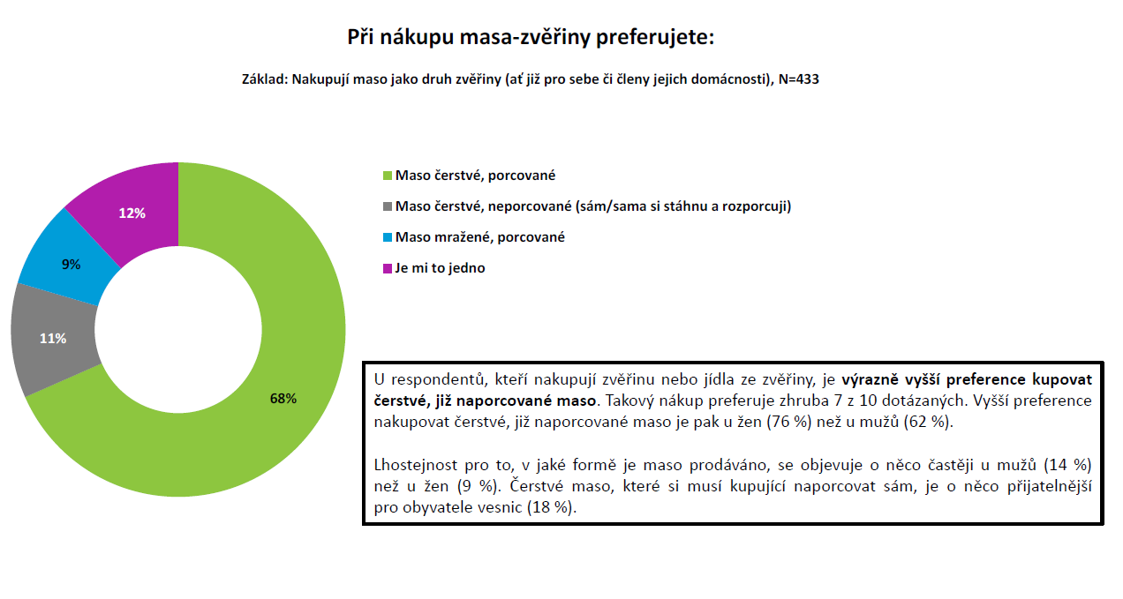
Shrnutí výsledků šetření

Slide 47
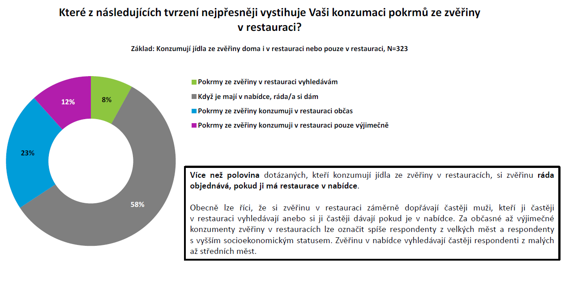
Shrnutí výsledků šetření

Slide 48
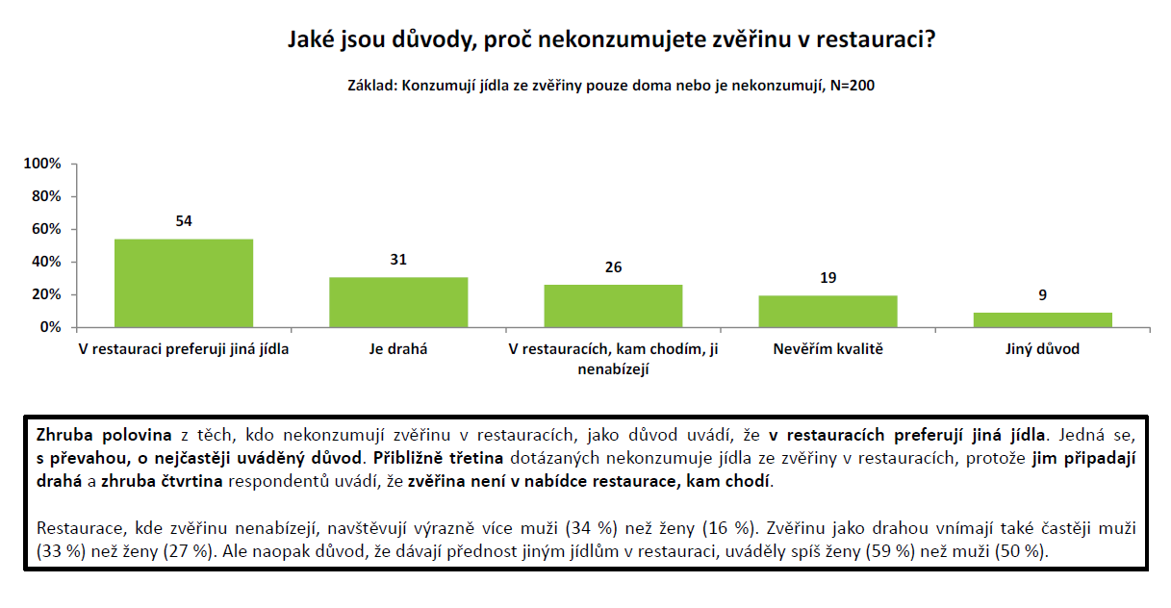
Shrnutí výsledků šetření

Slide 49
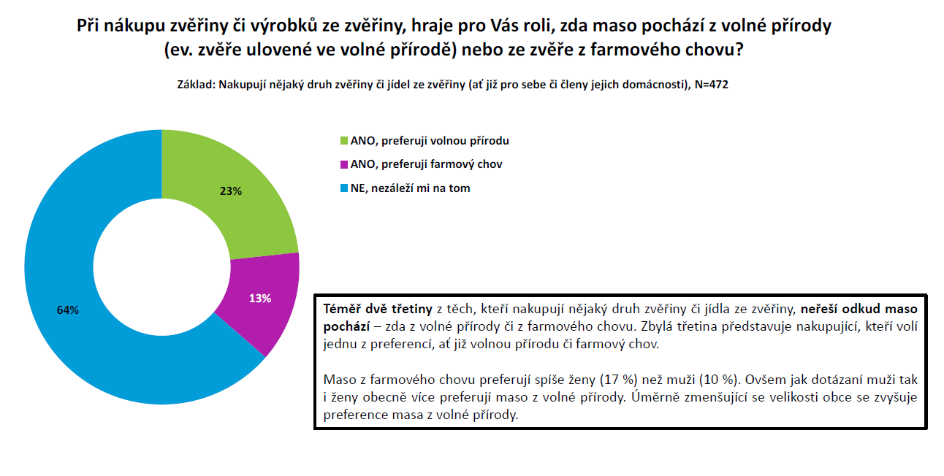
Shrnutí výsledků šetření

Slide 50
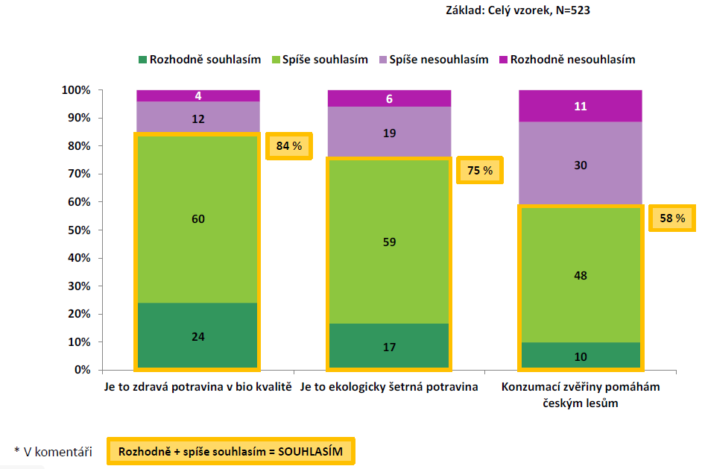
Shrnutí výsledků šetření
Tvrzení, že zvěřina je zdravá potravina v biokvalitě, pozitivně přijímá 8 z 10 dotázaných. S tímto tvrzením souhlasí nejvíce respondentů. Úměrně s rostoucím vzděláním roste také míra souhlasu s tímto tvrzením.
S tvrzením, že zvěřina je ekologicky šetrná potravina, souhlasí tři čtvrtiny respondentů.
Přestože nejhůře je přijímáno respondenty tvrzení, že konzumací zvěřiny pomáhají českým lesům, stále s tímto tvrzením souhlasí vice než polovina respondentů. Souhlasí s tím častěji muži (65%) než ženy (51%).

Slide 51
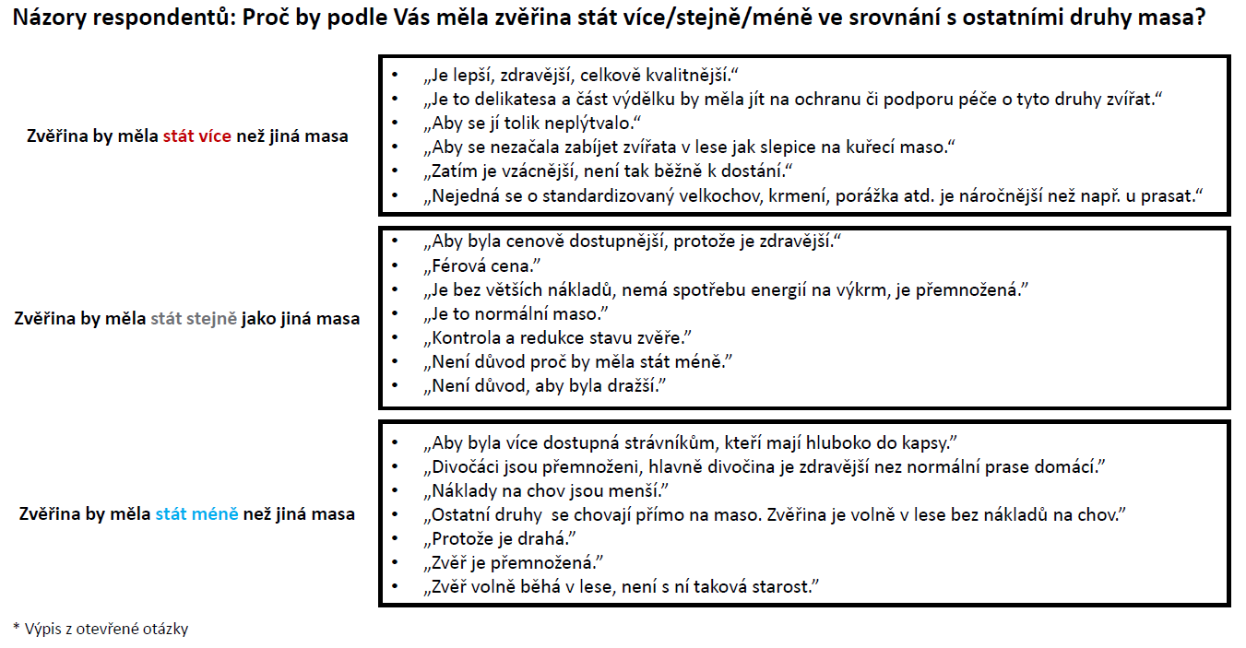
Shrnutí výsledků šetření

Slide 52
Závěry, doporučení
České domácnosti se domácí přípravě a konzumaci zvěřiny nebrání – ale ve skutečnosti se k ní dostanou velmi zřídka, často jen jednou či několikrát za rok.
Potvrdila se hypotéza, že hlavní deklarovanou bariérou pro přípravu zvěřiny doma je vnímaná složitost přípravy. Jako další významnou reálnou příčinou ale je zvyk – “prostě ji nemáme v rodinném jídelníčku”.
Zákazník málokdy dostane skutečný impuls k tomu, aby zvěřinu vyzkoušel, aby ji vložil do košíku. Řešením je dlouhodobá kampaň na podporu konzumace, která bude pomalu měnit stravovací preference a začlení zvěřinu ve větší míře do jídelníčku domácností. Taková kampaň není v silách jednoho výrobce a je během na hodně dlouhou trať.
Zároveň samozřejmě poptávku po zvěřině ovlivňuje i její nabídka v maloobchodní síti – téměř polovina zákazníků uvádí, že ji kupuje v supermarketech/hypermarketech či řeznictvích.
Zákazníci ve většině nevnímají rozdíl mezi kvalitou zvěřiny z volného lovu a farmového chovu. Pokud se chtějí čeští myslivci bránit zejména importům zvěřiny (Nový Zéland, atd.), měli by dlouhodobě vysvětlovat konzumentům rozdíly v kvalitě – a to pro konzumenty relevantními argumenty.

Slide 53
Top Lines
39% kupujících nakupuje zvěřinu od místního myslivce. Na druhém místě jsou hypermarkety a supermarkety s 23%, na třetím řeznictví a maloobchody s 21%. Specializované eshopy využívá 5% nakupujících a necelá 3% nakupují zvěřinu v eshopech typu rohlík.cz a košík.cz.
64% nakupujících je jedno, zda je maso z farmového chovu nebo z volné přírody. Jen 23% uvedlo, že preferuje zvěř ulovenou z volné přírody.
68% respondentů preferuje při nákupu zvěřiny maso porcované a čerstvé, resp. chlazené. Jen 8,5% preferuje maso porcované mražené. 11% preferuje maso čerstvé neporcované.
58 % respondentů si myslí, že by zvěřina měla stát stejně jako jiné druhy masa, 35% si myslí, že by měla být dražší a 7% si myslí, že by měla být levnější.
V restauraci si respondenti rádi dají zvěřinu, pokud je v nabídce - 58%. A 8% jich zvěřinu přímo vyhledává.
Pro drtivou většinu (90%) respondentů není konzumace zvěřiny spojena s konkrétní událostí/příležitostí (svátky, oslavy, atp.)

Slide 54
Závěry, doporučení
Více než dvě třetiny zákazníků preferují při nákupu zvěřinu čerstvou a dělenou. Pokud chceme zvýšit odbyt zvěřiny, musíme buď zvýšit objem masa nabízeného v tomto formátu, nebo změnit preference zákazníka – např. vysvětlit, proč je zvěřina lepší v mraženém stavu.
Grilování je v Česku nesmírně oblíbené – ale zvěřinu griluje jen 4% jejích konzumentů. Je zde prostor pro posílení vnímání zvěřiny jako vhodného masa na gril? Jaká jsou pro a proti?
Gastro podnikatelé by měli silněji vnímat pozitivní postoj veřejnosti ke zvěřině a rozšiřovat sortiment z ní nabízených jídel.
Na jedné straně zákazníci vnímají velmi silně (8 z 10) zvěřinu jako zdravou biopotravinu – na druhé straně zatím nejsou připraveni za tuto kvalitu zaplatit. Přitom obecně jsou zákazníci ochotni připlácet za bio a regionální potraviny – pro domácnosti i v gastro segmentu.

Slide 55
6. Postoj gastro segmentu

Slide 56
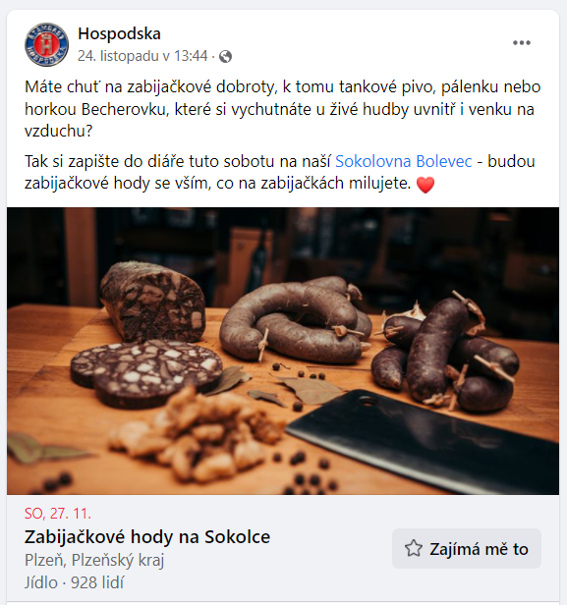
Průzkum osobním dotazováním vybraných subjektů
Český gastronomický institut
Red Castle Hospitality Group a.s. / HOSPODSKA
Ambiente Group
Celkem 7 osobních pohovorů
Strukturovaný dotazník se zaměřením na zvěřinu

Slide 57
Klíčová zjištění – postoje gastro segmentu ke zvěřině
Hlavní bariéry pro rozšíření nabídky zvěřiny v gastro segmentu
Hygienické předpisy
  Provozovatelé gastra si uvědomují, že to, jakým způsobem lze zvěřinu pořídit a jak s ní v restauraci zacházet, aby byly splněny zákonem stanovené požadavky, se řídí specifickou sadou předpisů veterinární správy/hygieny.
  O řadě povinností, které s nákupem a zpracováním zvěřiny v restauračních provozech pojí, mají restauratéři mnohdy ponětí jen velmi mlhavé a veterinární kontroly tu tak často narážejí na problémy, jež pro provozovatele restaurace znamenají pokutu a také likvidaci veškerého masa.
Kuchaři – neznalost přípravy
  Provozovatelé často zmiňují složitost přípravy zvěřiny a to, že ji kuchaři vařit neumí nebo nechtějí. Současná personální krize gastrosegmentu posílená pandemií tuto bariéru ještě významně posílila.

Slide 58
Klíčová zjištění – postoje gastro segmentu ke zvěřině
Hlavní bariéry pro rozšíření nabídky zvěřiny v gastro segmentu
Dostupnost a formát produktu
  Pokud nemá gastro provoz dodavatele s vlastní bourárnou, musí kupovat zvěřinu buď mraženou, nebo od místního myslivce v kůži – a to je pro většinu gastro provozů nevhodný formát, na který nejsou připraveni ani vybaveni.
Limitovaná poptávka veřejnosti, substituty zvěřinu plně nahradí
  Zanedbatelné procento českých gastro provozů se profiluje pomocí pokrmů ze zvěřiny. Naopak nejčastější postoj je: “hovězí guláš mi udělá stejnou službu a tržby jako kančí, a je mnohem snadnější a levnější na přípravu”.

Slide 59
7. Pohled velkoodběratelů/ zpracovatelů na trh se zvěřinou

Slide 60
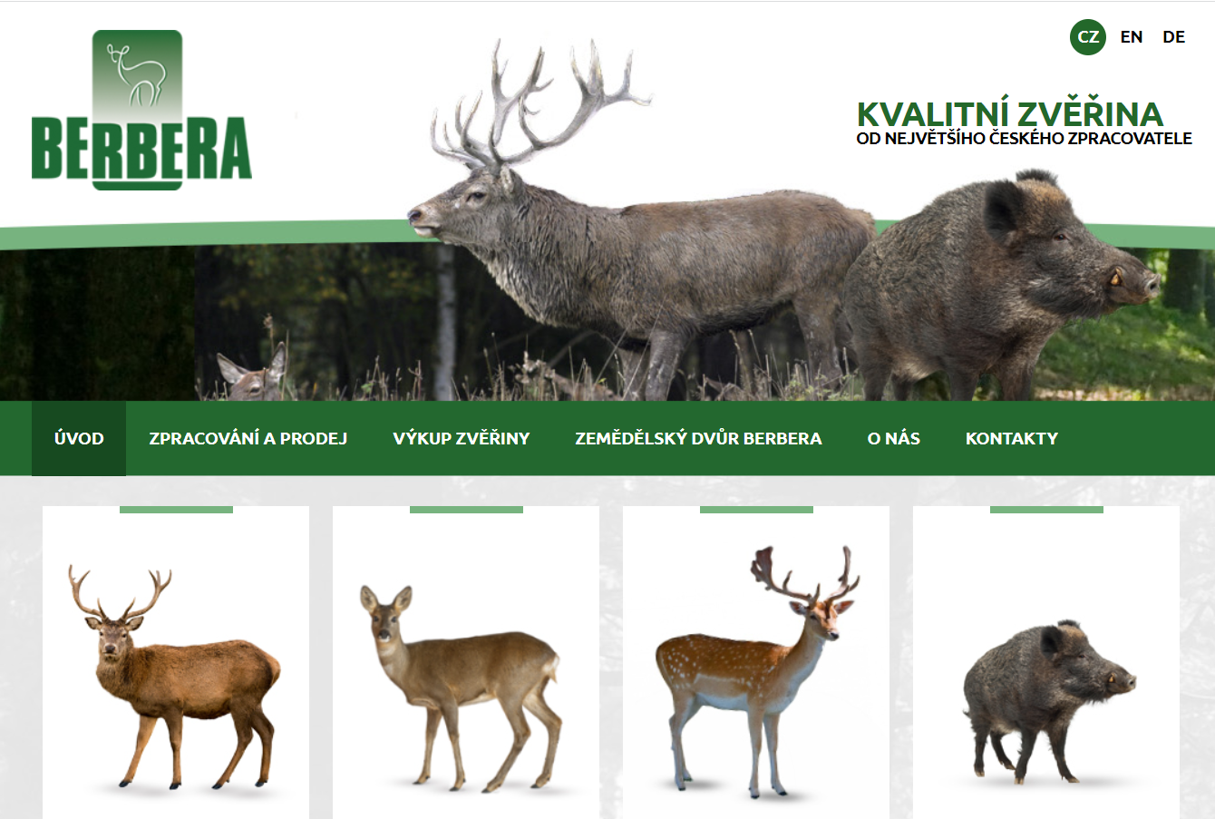
Průzkum osobním dotazováním vybraných subjektů
Vojenské lesy a statky ČR
Šmidrkal
Farmové chovy
Berbera
Farma Kozohorský
Strukturovaný dotazník se zaměřením na zvěřinu

Slide 61
Klíčová zjištění – postoje velkoodběratelů/velkozpracovatelů
Náklady a zřízení a provoz vlastní bourárny pouze pro zvěřinu se bez dotace nevyplatí (ani pro subjekty jako jsou VLS, s.p.)
Přetlak zvěřiny na trhu vyvolal nabídku na zpracování zvěřiny „na zakázku“ pro mysliveckou i laickou veřejnost ve variabilním objemu.
U zpracování úlovku „na klíč“ nabízí někteří zpracovatelé i možnost odkupu částí, o které nemá zákazník zájem i formou zápočtu za cenu za zpracování.
Hlavní odbyt balíčkované mražené zvěřiny – 90% export, dále gastro v ČR, přímí odběratelé - malý podíl i přes dlouhodobou práci a reklamu
Přímý prodej a eshop – pouze v mraženém stavu
Pet food - poptávka roste, ale z celkového množství je to zanedbatelný objem ( ořez)
Konflikt mezi „garážovým prodejem” a bourárnami, které plní hygienické normy

Slide 62
8. Úzká hrdla trhu se zvěřinou

Slide 63
Stát
Majitelé a správci lesů
REGULACE ZVĚŘE:
  OCHRANA LESŮ OBECNĚ
  MAJITEL LESŮ
  UDRŽITENOST
  ZDRAVÁ VÝŽIVA
  EKOLOGIE
zemědělci
NESOU ŠKODY ZPŮSOBENÉ ZVĚŘÍ
VÝNOSY Z PRODEJE
VÝNOSY Z NÁJMU
Nájemce honitby
Honební společenstva
NÁJEM
POVINNOST PLNIT PLÁN LOVU
REPORTING
PLÁN LOVU
VYŠŠÍ OBJEM ULOVENÉ ZVĚŘE – PROBLÉM S ODBYTEM
NEFUNGUJE ANI ZÁSTŘELNÉ (ŠPATNĚ NASTAVENÉ)
STÁRNOU, UBÝVAJÍ

Slide 64
  Pohled na marketingový mix zvěřiny
Formát produktu (dělení, mražení, poptávaná velikost balíčků atd.)
Dostupnost produktu – čas a objem
Kvalita produktu
Cena
Distribuční/prodejní kanály

Slide 65
9. Hlavní faktory a rizika ohrožující vnímání zvěřiny spotřebitelem a zpracovateli

Slide 66
Zvěřina má mnohá úskalí
Je vystavena srovnání s masem z velkochovů – prasata, skot, kuřata
Riziko nákupu “zajíce v pytli”
Riziko skutečně špatného kusu (říjný, špatně střelený) – chuť, vůně, kvalita, věk
Riziko z hlediska zpracování a skladování
Nestejné stáří a velikosti kusů
Poškození střelou
Broky v jídle
Dostupnost v čase a místě

Slide 67
10. Výzvy, které stojí před českou myslivostí

Slide 68
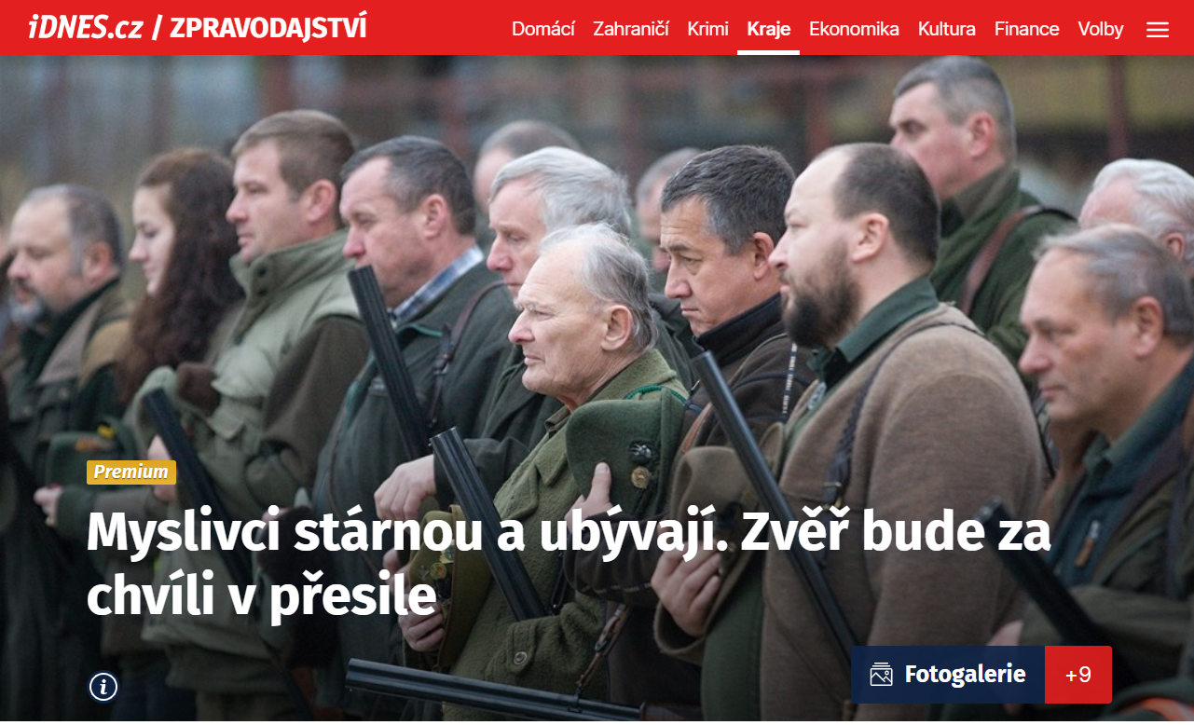

Slide 69
Dlouhodobý úbytek myslivců v honitbách
 | 1995 | 2000 | 2005 | 2010 | 2015 | 2020
Skutečný počet osob (držitelů platných loveckých lístků) trvale vykonávajících v honitbě právo myslivosti | 100 539 | 96 317 | 94 717 | 93 974 | 92 014 | 88 267

Slide 70
Problém již dnes, do budoucna ještě větší: kdo bude lovit?
Úbytek myslivců vs rostoucí stavy spárkaté zvěře
Dlouhodobý úbytek myslivců v ČR
Vysoký průměrný věk myslivců
Roční počet absolventů mysliveckých kurzů nepřevyšuje počet myslivců, kteří končí s myslivostí
Část absolventů kurzů se nedostane do honiteb a po čase s myslivostí končí
Setrvalý nárůst stavů hlavních druhů spárkaté zvěře - trend, který se zatím nedaří zvrátit
Obnova lesa na holinách z kůrovcové kalamity
Rostoucí škody na lese a polních plodinách
Průkazný nárůst nehod způsobený střetem se zvěří

Slide 71
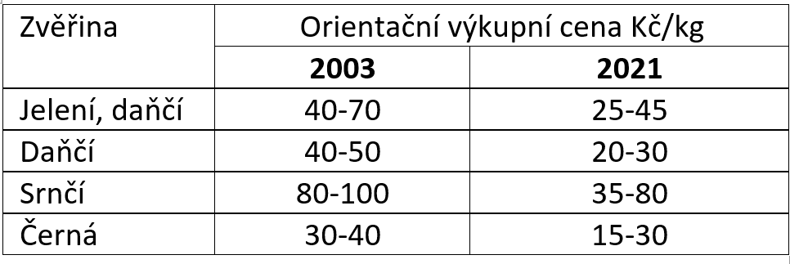
Výkupní ceny zvěřiny v kůži
pozvolný pokles v posledních 20 letech
vliv covidu-19 – prudší pokles v roce 2020, poté mírný nárůst
Zdroje:
rok 2003 – Svět myslivosti č. 5/2003
rok 2021 – průzkum Světa myslivosti (výkupní cena závisí na kombinaci hmotnosti a poškození střelou)

Slide 73
11. Je zvýšení konzumace zvěřiny v českých domácnostech řešením?

Slide 74
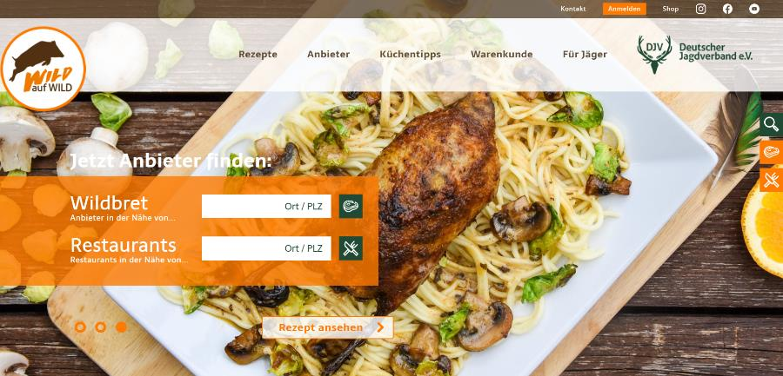
Pohled do zahraničí
Nové internetové projekty a aplikace (PC, mobilní telefony):
  Německo - www.wild-auf-wild.de, www.wild.vertrauen.de
  Polsko - www.pzlow.pl/dziczyzna/, www.wildbox.pl
  Rakousko - www.wild-oesterreich.at
  Slovensko - www.predajdiviny.sk

Slide 75
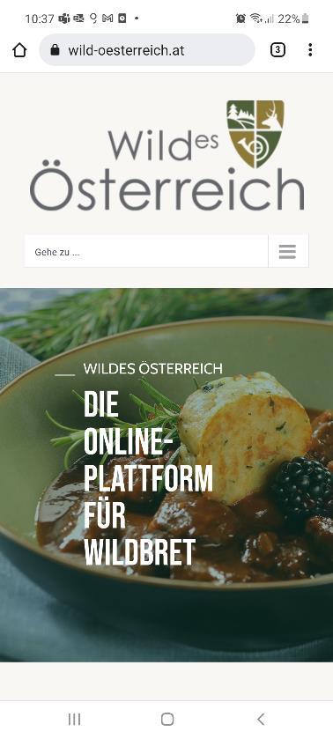
Pohled do zahraničí
Společný jmenovatel:
  vznik v posledních letech
  kombinace informací o zvěřině, možnostech jejího zakoupení (kontakty na prodejce) a kuchyňského zpracování
  primární cíl: zvýšit objem prodané zvěřiny na domácích trzích – fyzickým osobám
  Kampaně financované kombinací privátních subjektů/ dodavatelů zvěřiny na trh a stát

Slide 76
  Situace a východiska – k diskuzi
Současný stav: Konzumace zvěřiny v ČR je ca 1kg/osobu/rok (vepřové ca 42 kg, drůbeží29 kg)
Jaký dopad na trh by mělo zvýšení spotřeby o 100%?
Je to realistický cíl?
Co by bylo nutné pro jeho dosažení udělat?

Slide 77
Jednotlivé subjekty se snaží situaci řešit v rámci svých možností a projektů:
ČMMJ – “Pro zvěřinu k myslivcům”
VLS, LČR – „Z lesa na stůl“ - hledání cesty k novým možnostem odbytu
i vlastního zpracování
Bidfood – “Dobrá zvěřina”
Zajištění rozbourání a prodeje zvěřiny z vlastních honiteb – např. ŠLP Křtiny, Lesy města Brna, ŠLP Kostelec n.Č.l.

Slide 78

Zastřešující dlouhodobá kampaň
Není v silách jednotlivých subjektů
Pouze společnou kampaní se vytvoří nutný PULL efekt, ze kterého budou mít prospěch všichni na trhu
Příklady:
  Dobrý: Vína z Čech, vína z Moravy
  Špatný: Ryba domácí

Slide 79
12. Může (a měl by) stát regulovat či podporovat trh se zvěřinou?
Témata pro společnou diskuzi

Slide 80
Legislativní oblast
Hlavní bariéry a potřeba změn:
  Hygienické předpisy
  Zvěřinové závody , bourárny – počet, kapacita, formy zpracování, podpora státu atd.
  Myslivecký zákon
  Další témata / oblasti

Slide 81
Dotace
Možnosti a zdroje (EU, státní rozpočet)
Rok 2022 a další roky
Účely, příjemci, hlavní záměry

Slide 82
Zástřelné
Funguje zástřelné jako nástroj regulace odstřelu zvěře?
Zvyšuje zájem a aktivitu myslivců?
Zkušenosti ze zahraničí

Slide 83

Marketingová podpora spotřeby

Slide 84

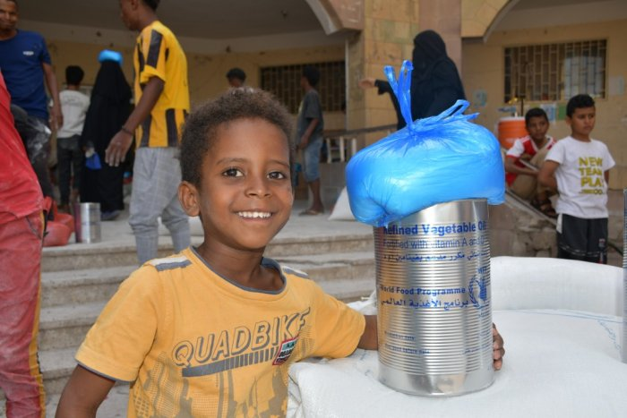
Jiné projekty/ směry
Správa státních hmotných rezerv
Humanitární oblast
Zvěřina do škol, závodního stravování

Slide 85
13. Media Monitoring (rok 2021)

Slide 86
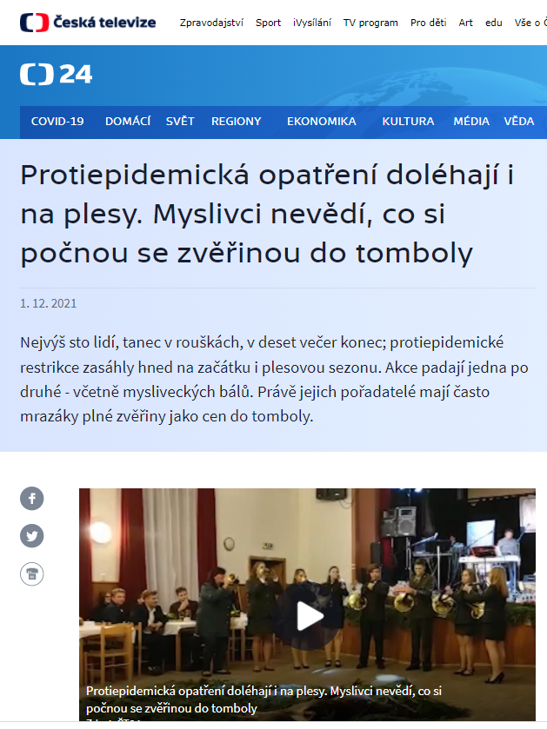
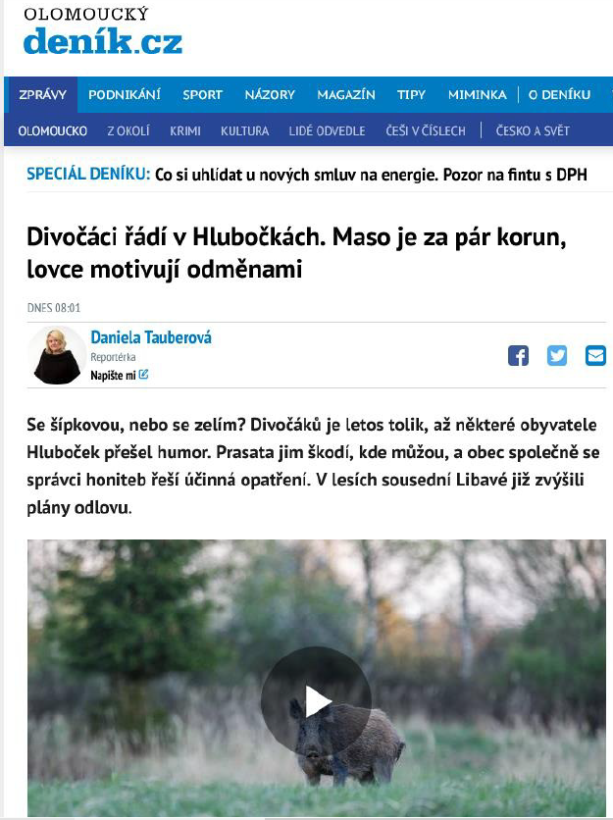

Slide 87
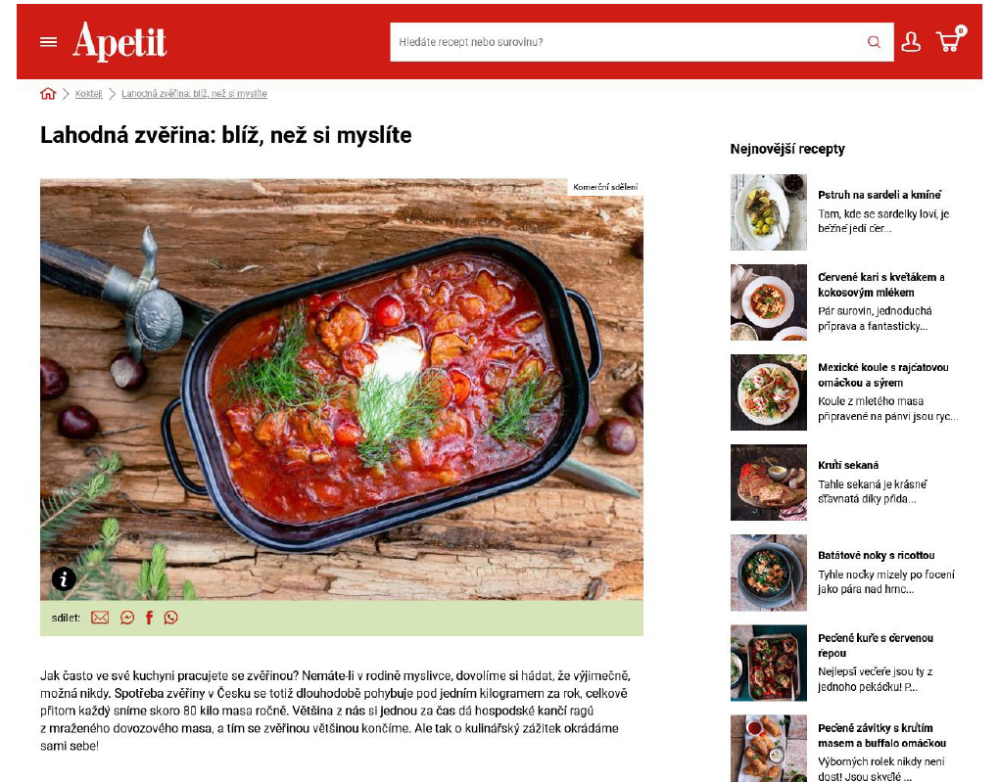
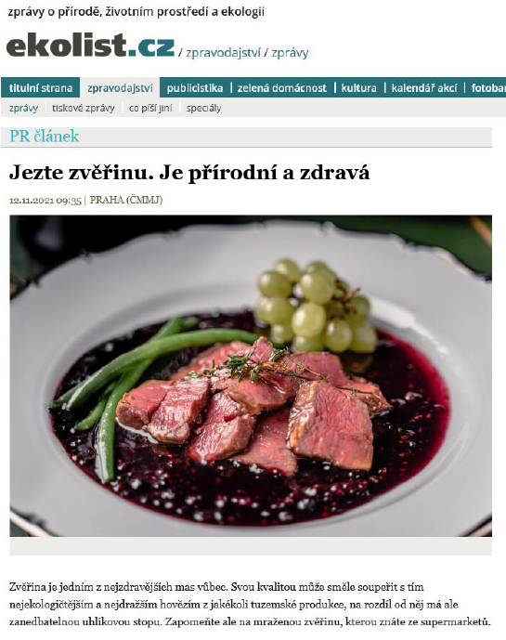

Slide 88
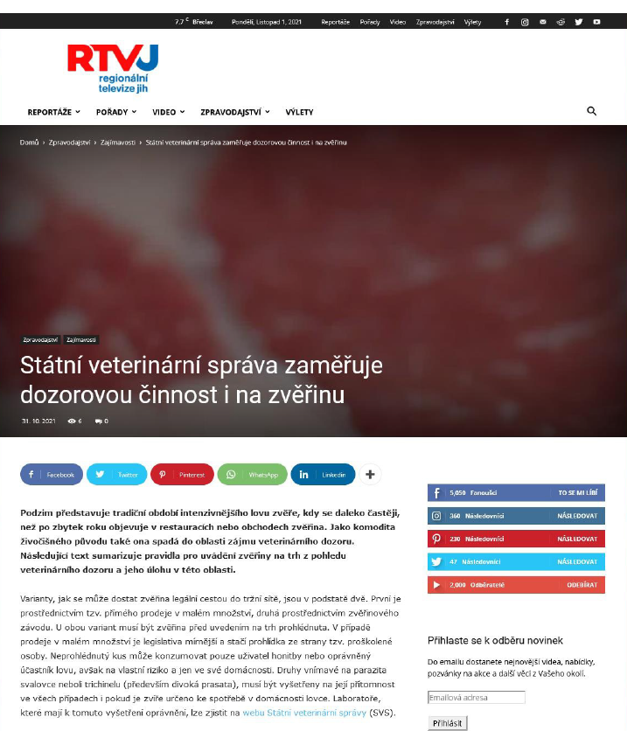
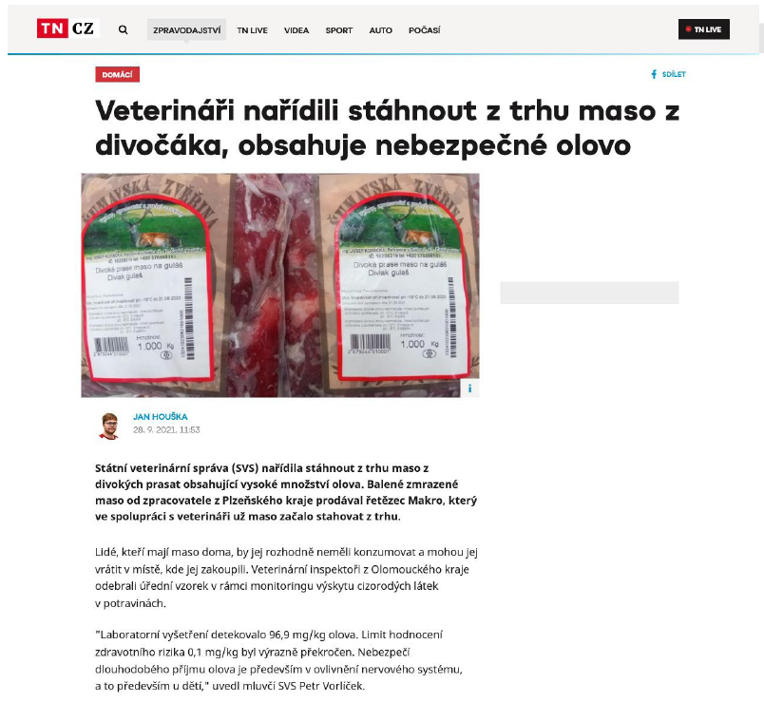

Slide 89
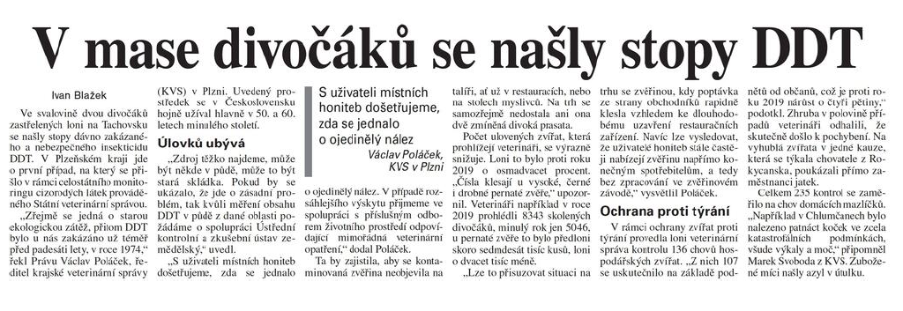

Slide 90

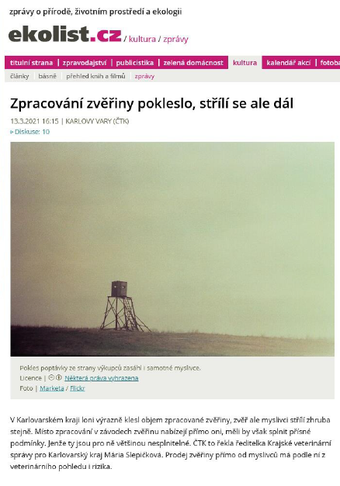
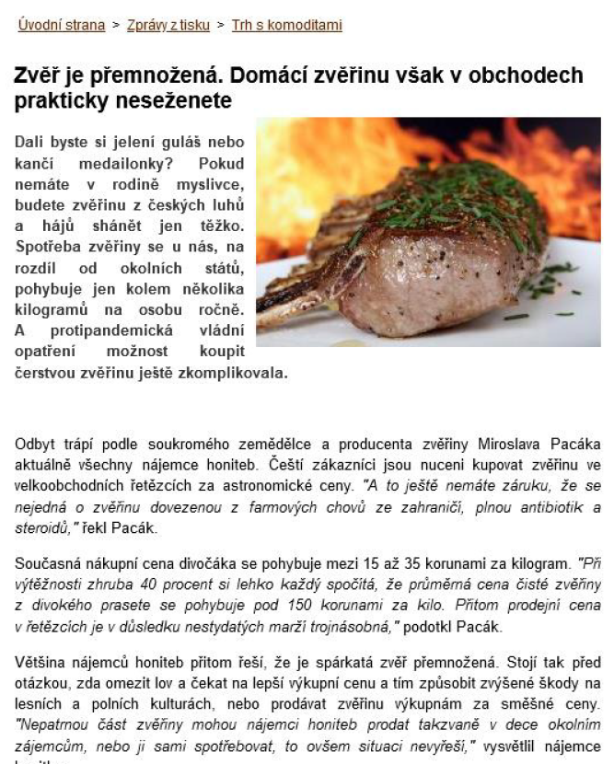

Slide 91



Slide 92



Slide 93


Slide 94


Slide 95

Kontakt:
Lesnicko-dřevařská komora ČR https://www.ldkomora.cz/projekty/zverina

